Slide 1
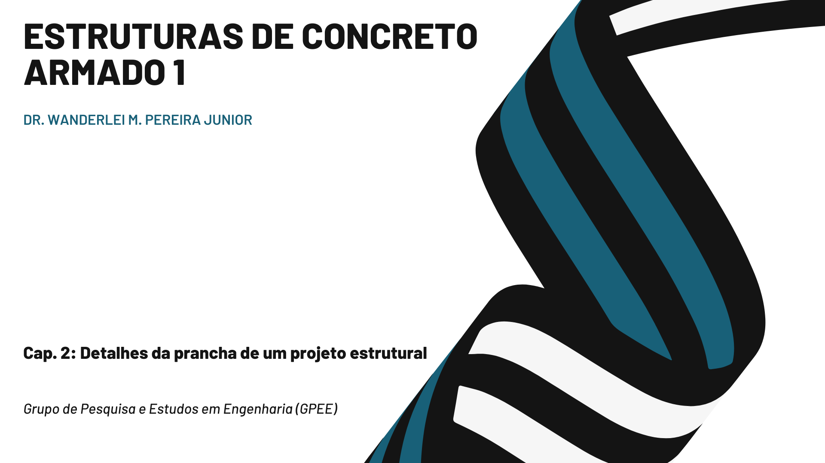

Slide 2

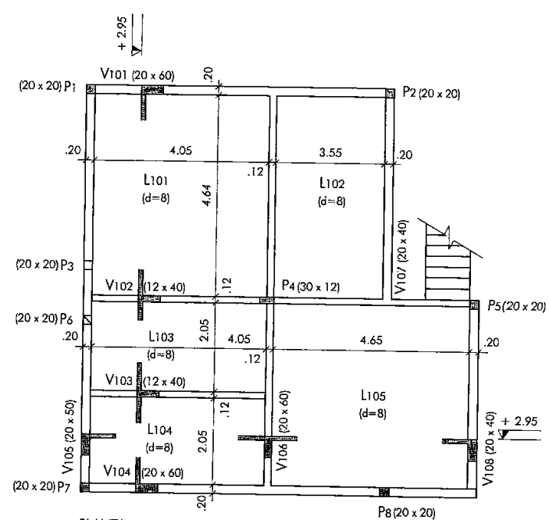
ESTRUTURAS DE CONCRETO ARMADO 1
Projeto estrutural:
Locação de pilares;
Planta de fôrma;
Planta de armação.
W. M. PEREIRA JUNIOR
2

Slide 3

ESTRUTURAS DE CONCRETO ARMADO 1
Planta de fôrma e armação
Cotas em cm;
Escala dos detalhes e da planta de fôrma;
Numeração dos elementos;
Mudanças de seção e indicação de aberturas;
Eixos da estrutura e cortes;
Notas;
Corte de armaduras e dobramentos;
Consumo de materiais;
Seções transversais.
W. M. PEREIRA JUNIOR
3
Notes:
De forma mais ampla (aspecto global), uma estrutura deverá, sob ponto de visto morfológico, respeitar fatores funcionais (uso da estrutura), técnicos (o cálculo estrutural) e estéticos (geometria do ponto de vista do usuário)

Slide 4
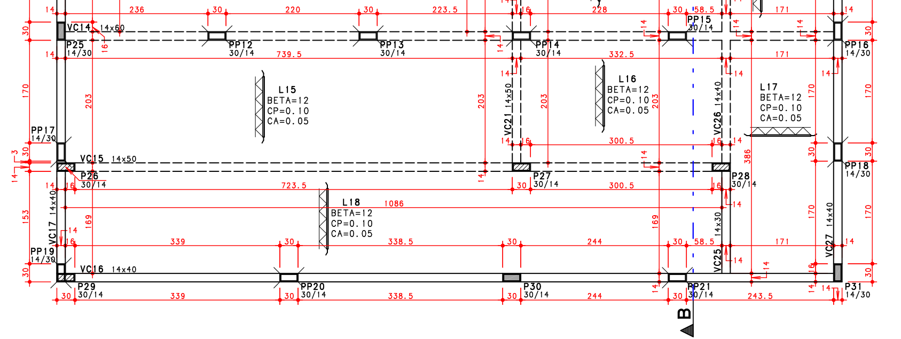
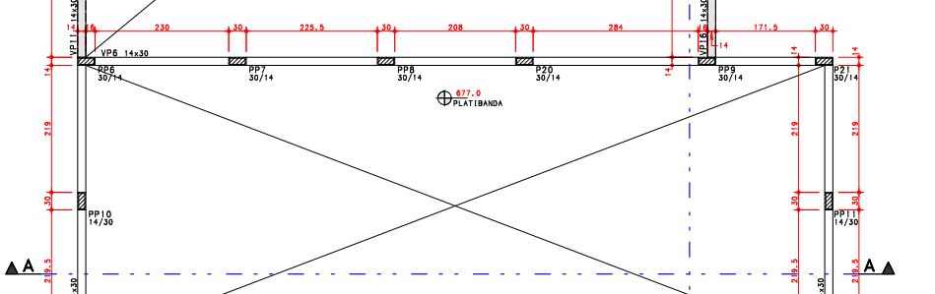
ESTRUTURAS DE CONCRETO ARMADO 1
Thales Moura
W. M. PEREIRA JUNIOR
4

Slide 5

ESTRUTURAS DE CONCRETO ARMADO 1
Notas de projeto
Resistência à compressão e módulo esperados na desforma;
Cobrimento;
Disposições construtivas;
Normas de referência;
Carregamentos;
Orientação sobre cotas e escalas.
W. M. PEREIRA JUNIOR
5

Slide 6
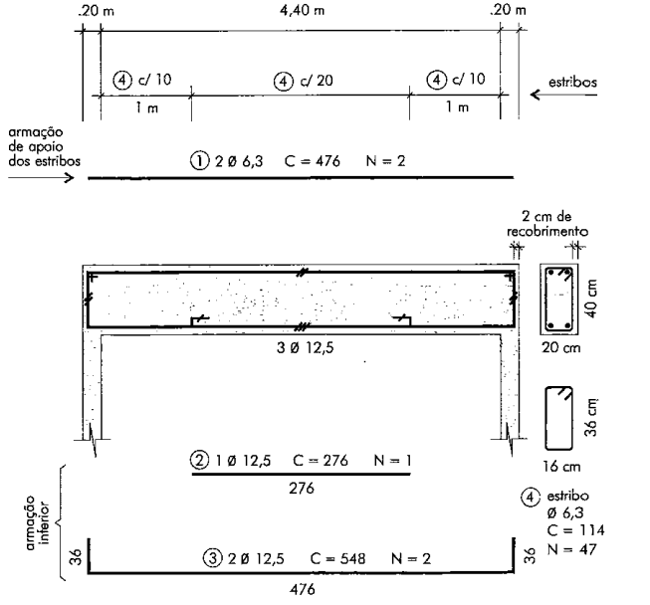
ESTRUTURAS DE CONCRETO ARMADO 1
W. M. PEREIRA JUNIOR
6

Slide 7

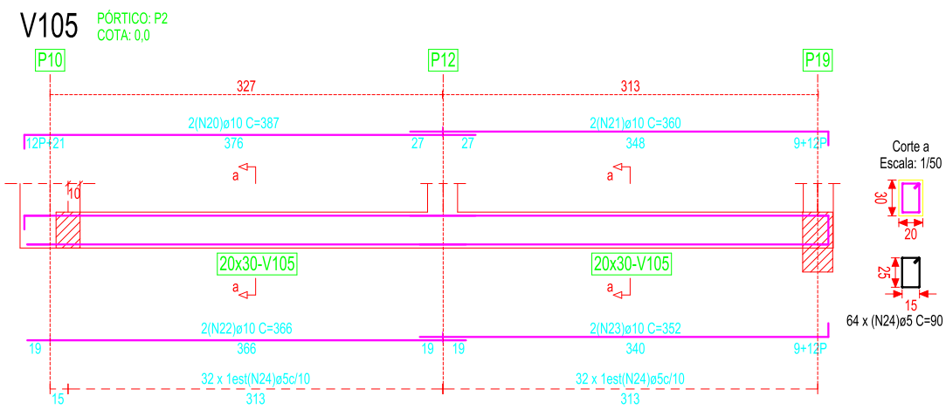
ESTRUTURAS DE CONCRETO ARMADO 1
W. M. PEREIRA JUNIOR
7

Slide 8

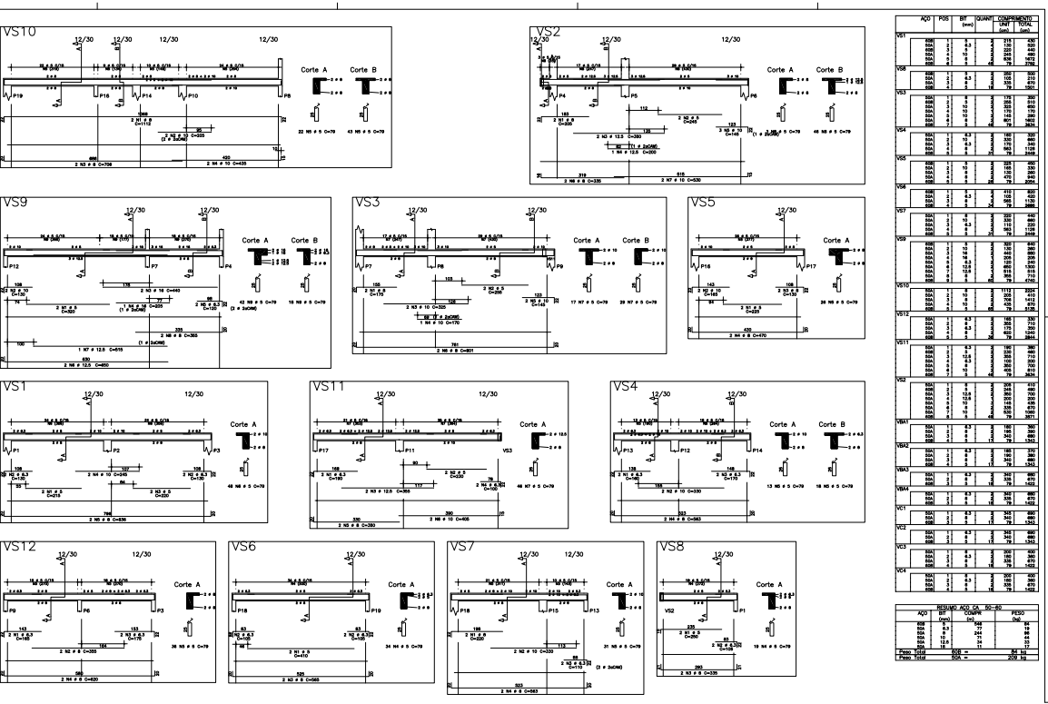
ESTRUTURAS DE CONCRETO ARMADO 1
W. M. PEREIRA JUNIOR
8

Slide 9
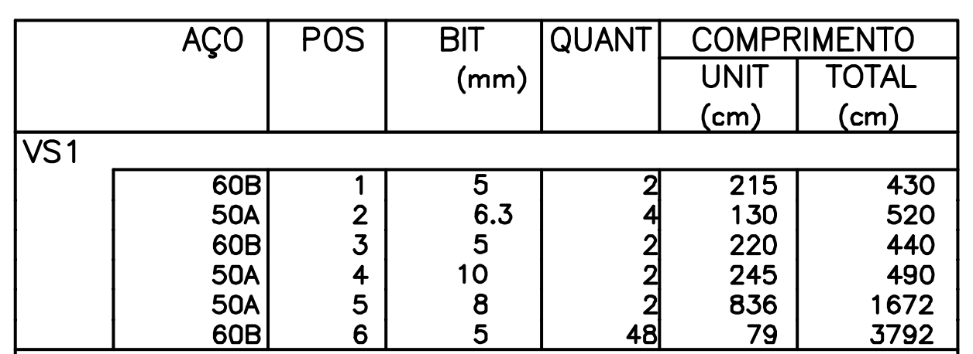
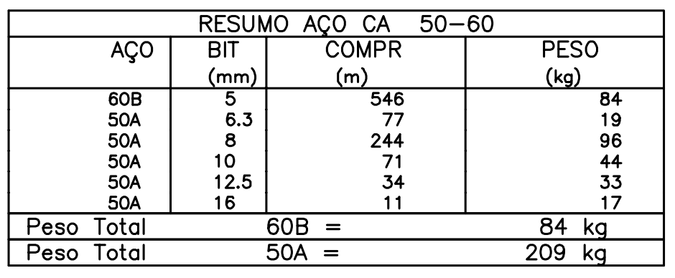
ESTRUTURAS DE CONCRETO ARMADO 1
W. M. PEREIRA JUNIOR
9

Slide 10


